Slide 1
Git Tutorial
cst 76 xtx

Slide 2
What’s Git
Version control system
Centralized v.s. Distributed

Slide 3
How to install Git
Linux : sudo apt-get install git
Mac : http://brew.sh/ 安装好homebrew 后使用brew install git
Windows : https://gitforwindows.org/

Slide 4
Configure Git
$ git config --global user.name “Your name”
$ git config --global user.email “youremail@email.com”

Slide 5
Create local repository
进入到任意文件夹下(learngit/)，为了避免遇到各种莫名其妙的问题，请确保目录名，包括父目录不包含中文。
$ git init
千万不要使用Windows自带的记事本编辑任何文本文件。原因是Microsoft开发记事本的团队使用了一个非常弱智的行为来保存UTF-8编码的文件，他们自作聪明地在每个文件开头添加了0xefbbbf（十六进制）的字符，你会遇到很多不可思议的问题，都是由记事本的弱智行为带来的。
记得把Notepad++的默认编码设置为UTF-8 without BOM即可

Slide 6
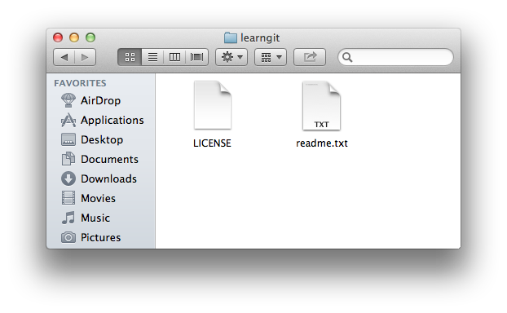
Working Directory & Repository
工作区(Working Directory)

Slide 7
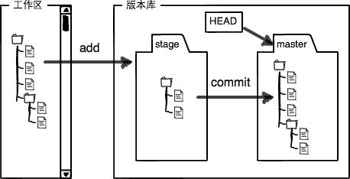
Working Directory & Repository
版本库(Repo) : 暂存区 当前分支
.git目录下

Slide 8
Create a file and commit
在learngit下创建一个文本文件(readme.txt)
$ git add readme.txt
$ git commit -m “create readme.txt”
可以使用$ git status 查看当前工作区/暂存区的状态
-m 可选，用于描述该次提交，不使用 -m 会在描述位置生成随机字符串
add 支持通配符，例如 $ git add *

Slide 9
Back and forward
多次修改并使用commit提交
查看历史记录
$ git log --pretty=oneline
回退到上一个版本
$ git reset --hard HEAD^
上两个版本 HEAD^^，上100个版本 HEAD~100

Slide 10
Back and forward
前往指定版本
$ git reset --hard eaadf4e385e865d25c48e7ca9c8395c3f7dfaef0
查看每次执行过的命令
$ git reflog
可以用于查找历史上曾位于的版本位置

Slide 11
Change file
修改文件readme.txt之后，比较工作区与版本库中区别
$ git diff HEAD -- readme.txt
撤销工作区中文件的修改
$ git checkout -- readme.txt
撤销暂存区中文件的修改
$ git reset HEAD readme.txt
撤销版本库中文件的修改
$ git reset --hard HEAD^

Slide 12
Delete file
直接删除文件
$ git add test.txt / git rm test.txt
$ git commit -m “delete test.txt”

Slide 13
GitHub & remote Repo
找一台电脑充当服务器的角色，每天24小时开机，其他每个人都从这个“服务器”仓库克隆一份到自己的电脑上，并且各自把各自的提交推送到服务器仓库里，也从服务器仓库中拉取别人的提交。

Slide 14
SSH Key
使GitHub知晓账户对应的操作平台有哪些
在用户主目录下，看看有没有.ssh目录，如果有，再看看这个目录下有没有id_rsa和id_rsa.pub这两个文件，如果已经有了，可直接跳到下一步。如果没有，打开Shell创建SSH Key：
$ ssh-keygen -t rsa -C “youremail@email.com”

Slide 15
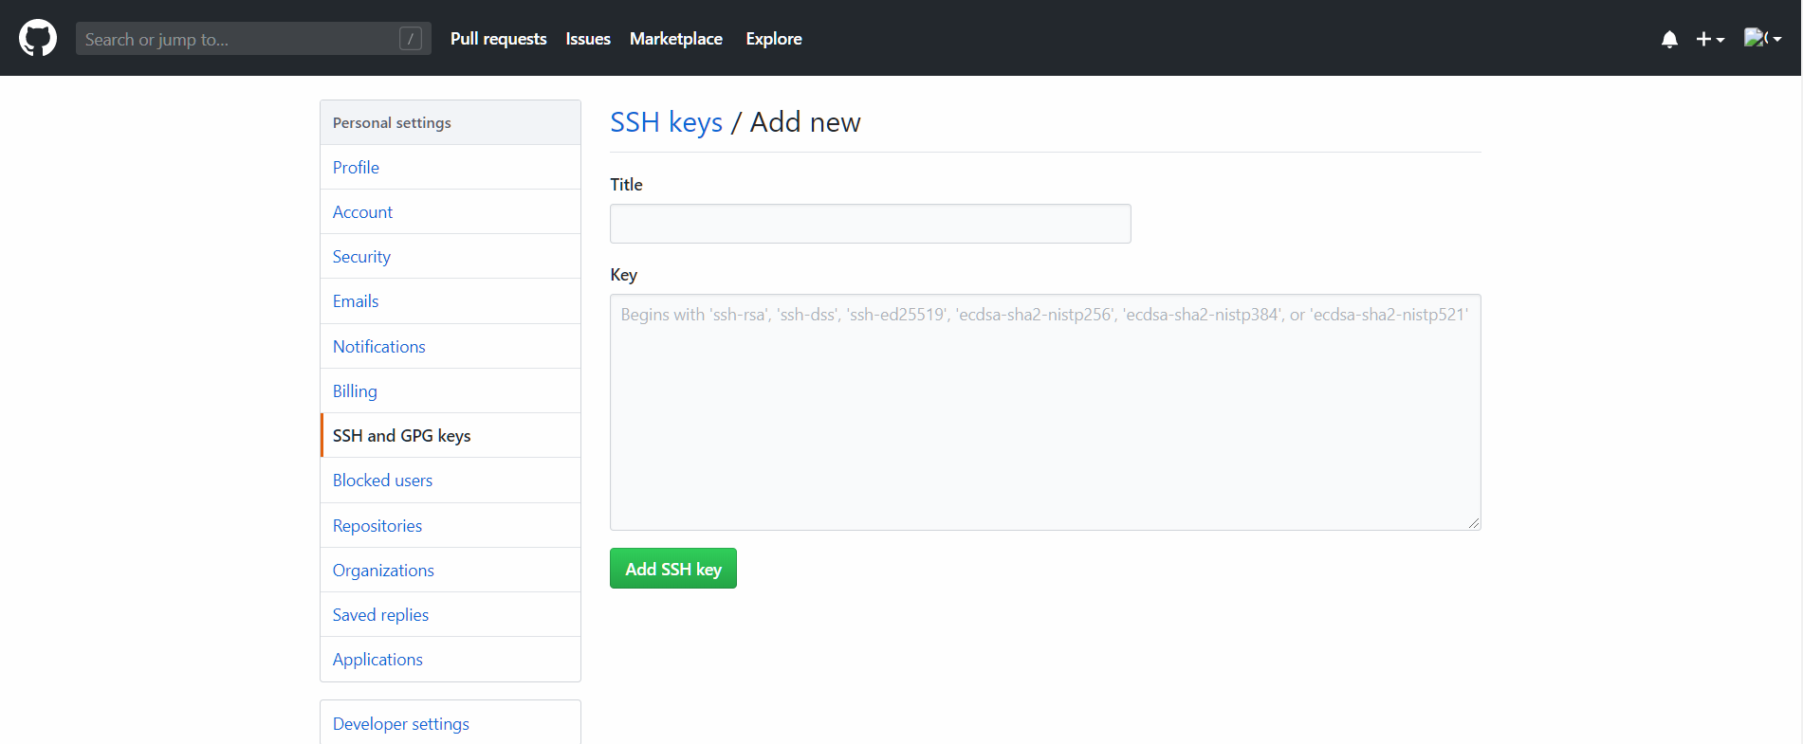
Add SSH Key

Slide 16
Add SSH Key
填上任意Title，在Key文本框里粘贴id_rsa.pub文件的内容
注意：代码/文件一旦放到GitHub上，是公开的，想要私有化请交钱

Slide 17
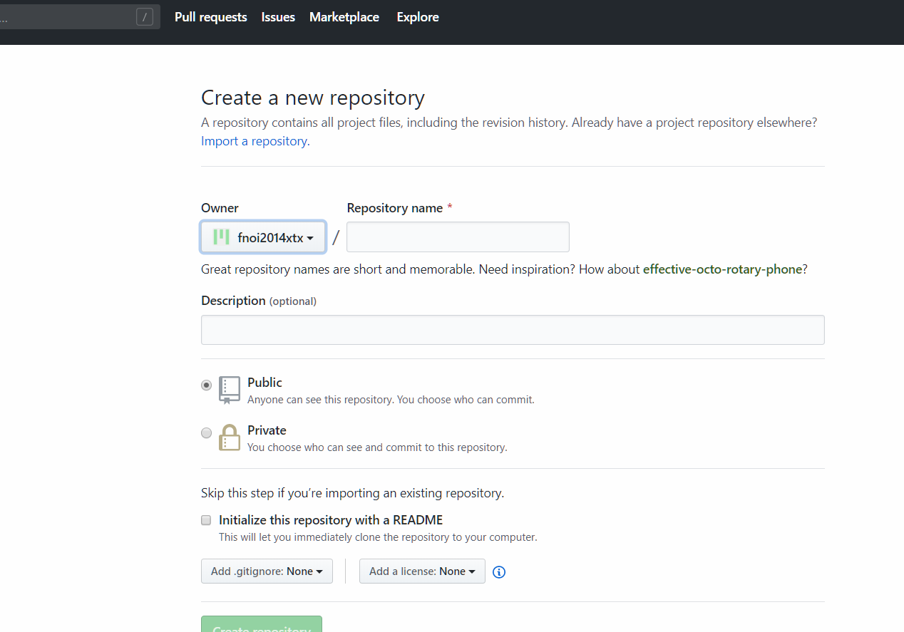
Create remote Repo

Slide 18
Create remote Repo
目前，在GitHub上的这个learngit仓库还是空的，GitHub告诉我们，可以从这个仓库克隆出新的仓库，也可以把一个已有的本地仓库与之关联，然后，把本地仓库的内容推送到GitHub仓库。
$ git remote add origin git@github.com:fnoi2014xtx/learngit.git
注意：origin是本地库对远端库的命名，推荐使用origin，如果一个本地库关联多个远端库，可以使用origin2, origin3等等
把fnoi2014xtx换成你自己的用户名，不然会关联到xtx的learngit远端库，你不具有push的权限

Slide 19
Push
$ git push -u origin master
表示将已经commit的在master分支上的代码文件，推送到远端origin库中
-u : Git不但会把本地的master分支内容推送的远程新的master分支，还会把本地的master分支和远程的master分支关联起来，在以后的推送或者拉取时就可以简化命令。

Slide 20
Push
关联之后
$ git push origin master
即可推送到远端库

Slide 21
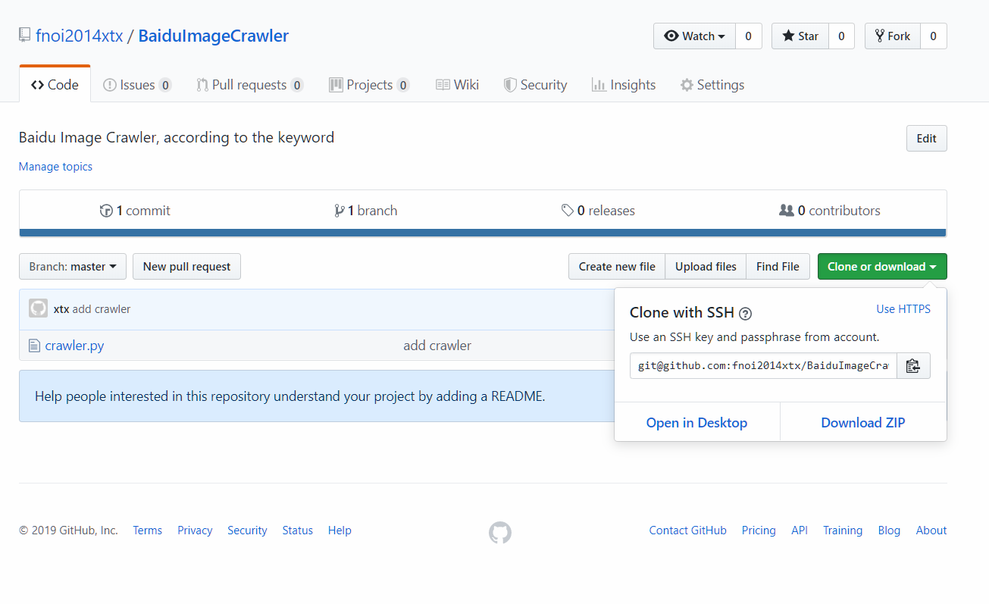
Clone
GitHub告诉我们，可以从GitHub的仓库克隆出新的本地仓库
一般情况是先在GitHub上New Repo，之后使用git clone创建对应的本地仓库

Slide 22
Clone
$ git clone git@github.com:fnoi2014xtx/BaiduImageCrawler.git

Slide 23
Branch
假设你准备开发一个新功能，但是需要两周才能完成，第一周你写了50%的代码，如果立刻提交，由于代码还没写完，不完整的代码库会导致别人不能干活了。如果等代码全部写完再一次提交，又存在丢失每天进度的巨大风险。
现在有了分支，就不用怕了。你创建了一个属于你自己的分支，别人看不到，还继续在原来的分支上正常工作，而你在自己的分支上干活，想提交就提交，直到开发完毕后，再一次性合并到原来的分支上，这样，既安全，又不影响别人工作。
Master : 主分支，一般用来发布完整版
Dev : 一般用来进行工作开发新功能， 测试后才能合并到主分支

Slide 24
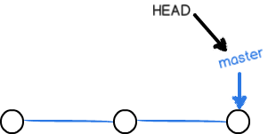
Create a Branch
开始时，只有master分支

Slide 25
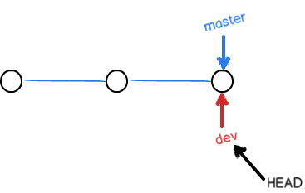
Create a Branch
创建一个dev分支，并将HEAD指向dev
$ git checkout -b dev
-b : 创建并切换到该分支

Slide 26
Create a Branch
创建分支指令
$ git branch dev
切换分支指令
$ git checkout dev
查看分支状态
$ git branch

Slide 27
Create a Branch
首先创建dev分支，并切换到dev分支上
修改/创建文件，并commit到当前分支上，此时切换回master分支，修改/创建的文件不在工作区
合并指定分支到当前分支
$ git merge dev
合并结束后，删除dev分支
$ git branch -d dev
未合并即强制删除dev分支 -D

Slide 28
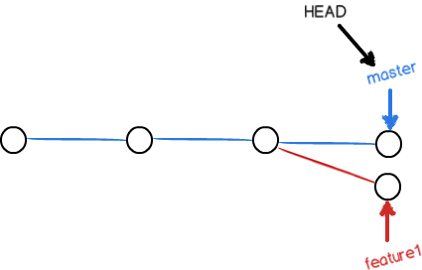
Conflict
之前merge比较顺利，是因为dev分支领先于master分支，没有任何分歧
分支发生冲突：
创建dev分支
readme.txt修改并提交到dev分支
切换到master分支
readme.txt修改并提交到master分支
$ git merge dev

Slide 29
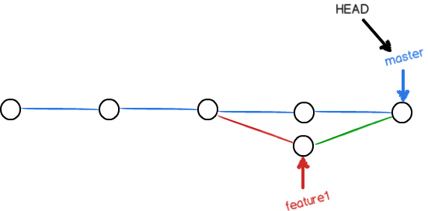
Conflict
手动解决冲突，修改冲突文件readme.txt
$ git add readme.txt
$ git commit -m “fix conflict”
可视化查看分支合并情况
$ git log --graph --pretty=oneline --abbrev-commit

Slide 30
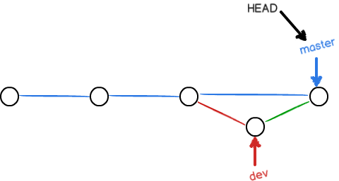
No fast forward
可能情况下，Git会使用fast forward策略进行合并（直接将落后的master指针指向新的dev）
禁用fast forward，生成一个commit来代替
$ git merge --no-ff -m "merge with no-ff" dev

Slide 31
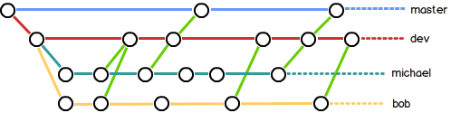
Branch Strategy

Slide 32
Save your working directory
临时存储工作区中的内容
$ git stash
然后去处理别的事情，等处理完后
恢复工作区到栈顶的版本，并从栈中删除栈顶的备份
$ git stash pop
查看栈中多次git stash的版本
$ git stash list

Slide 33
Save your working directory
恢复工作区到指定某一版本
$ git stash apply stash@{0}
删除存储的某一备份
$ git stash drop stash@{0}

Slide 34
Cooperation
查看远端库的信息
$ git remote -v
-v 显示详细信息
推送到主分支或dev分支
$ git push origin master(dev)
根据远端库的其他分支创建本地分支，默认git clone只有master分支
$ git checkout -b dev origin/dev

Slide 35
Cooperation
如果本地分支领先远端分支，可以直接push上去
否则，需要先将远端分支的内容抓取下来，解决冲突后push上去
建立本地分支与远端分支之间的连接
$ git branch --set-upstream-to=origin/dev dev
然后抓取下来
$ git pull
手动解决冲突的文件，并commit上去，然后push
$ git push origin dev

Slide 36
GitHub (Homework)
如何参与到开源的项目中？
首先，将项目fork到自己的账号中
Clone 到本地
修改代码并push到自己的远端库中
发起pull request，通知项目作者接受修改

Slide 37
Ignore temporary files
不同的语言在编译运行过程中会产生各种中间文件
.o .exe .pyc
忽略这些文件，使其对git操作不可见
在代码库中创建.gitignore文件

Slide 38
Ignore temporary files
*.py[cod] #正则表达式，忽略pyc pyo pyd后缀文件
如果想添加一个文件到Git，但发现添加不了，原因是这个文件被.gitignore忽略了
$ git add -f func.pyc
用git check-ignore命令检查是.gitignore哪一行规则将它忽略了
$ git check-ignore -v func.pyc

Slide 39
Homework
将自己的姓名，学号，Accounts9账号，Github账号以及能让别人记住自己的一句话描述以txt文件形式写下来，文件名：*(姓名).txt
加密压缩为*(git用户名).zip，密码为thuac2020
Fork一下我在github上创建的库，以自己git用户名作为名称创建分支，将*(git用户名).zip文件push到远程库
向我发出pull request请求

Slide 40
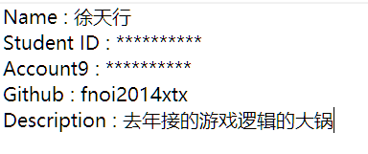
Homework

